Slide 1

Заголовок вашей презентации
Место для дополнительной информации
Автор презентации
19.08.2024
Notes:
Пример №2
Титульный слайд с белым фоном
(из трех примеров выберите подходящий под вашу презентацию)
Если необходимо поставить лого суббренда обратитесь к k.yashkina

Slide 2

Economic News Bot
ИИ-ассистент для экономических новостей
Команда разработчиков: SWAGA
Notes:
Пример №3
Титульный слайд с вариантом, когда присутствует картинка или 3D объект
(из трех примеров выберите подходящий под вашу презентацию)
Если необходимо поставить лого суббренда обратитесь к k.yashkina

Slide 3
Проблема
Информационная перегрузка в экономическом сегменте
90% контента в экономических Telegram-каналах – дубли,
спам или нерелевантные данные
Средний профессионал тратит 3-5 часов ежедневно на анализ новостей
Риск пропустить критичные события из-за большого объема информации
Notes:
Пример пустого слайда
(используется если не один пример не подходит для внутренних страниц)

Slide 4

Решение
Economic News Bot – это интеллектуальное решение для профессионалов, которым необходимо оставаться в курсе экономических событий без погружения в информационный шум.
Наш Telegram-бот сочетает мощь искусственного интеллекта с удобством мессенджера, предоставляя только релевантную информацию в сжатом виде.
Notes:
Пример слайда отбивки с картинкой
Выберите один из трех примеров
Если не нашли подходящий для вашего контента, то смотрите ссылки на библиотеку картинок и 3D на стр 7

Slide 5
Economic News Bot – это:
1
Автоматизированный сборщик новостей из 10+ проверенных источников
01
2
Дайджесты с настраиваемой периодичностью
3
Глубокая аналитика по ключевым показателям
Notes:
Слайд текст+инфографика

Slide 6

Целевая аудитория
Трейдеры: Быстрые оповещения о рыночных изменениях.
Аналитики: Автоматизация сбора данных.
Бизнес: Мониторинг регуляторных новостей.
СМИ: Готовые дайджесты для статей
Notes:
Пример внутреннего слайда с текстом и акцентными блоками для выделений
При необходимости подвижные элементы можно перемешать/удалять или дублировать/копировать

Slide 7
Стек технологий
Для бота: Telegram, Python, sqlite3, torch, transformers
Для сайта-визитки: html, css, js
Notes:
Пример внутреннего слайда с текстом

Slide 8



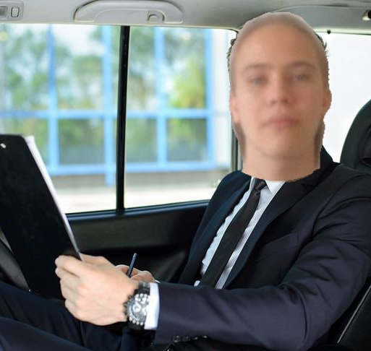
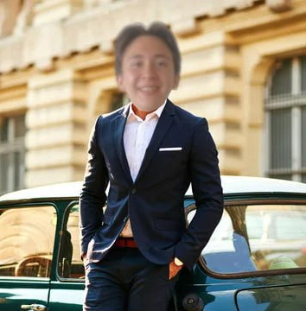

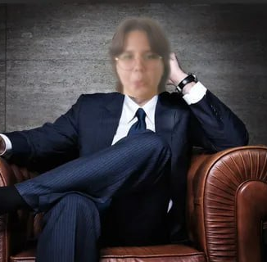
Наша команда
Notes:
Пример внутреннего слайда с текстом

Slide 9
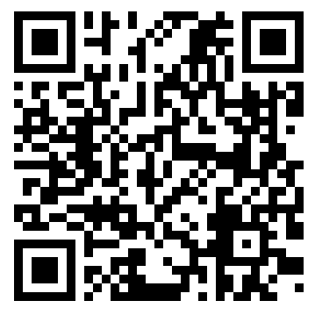
Переходите в нашего бота!
SWAGA
Notes:
Пример внутреннего слайда с текстом

